Slide 1
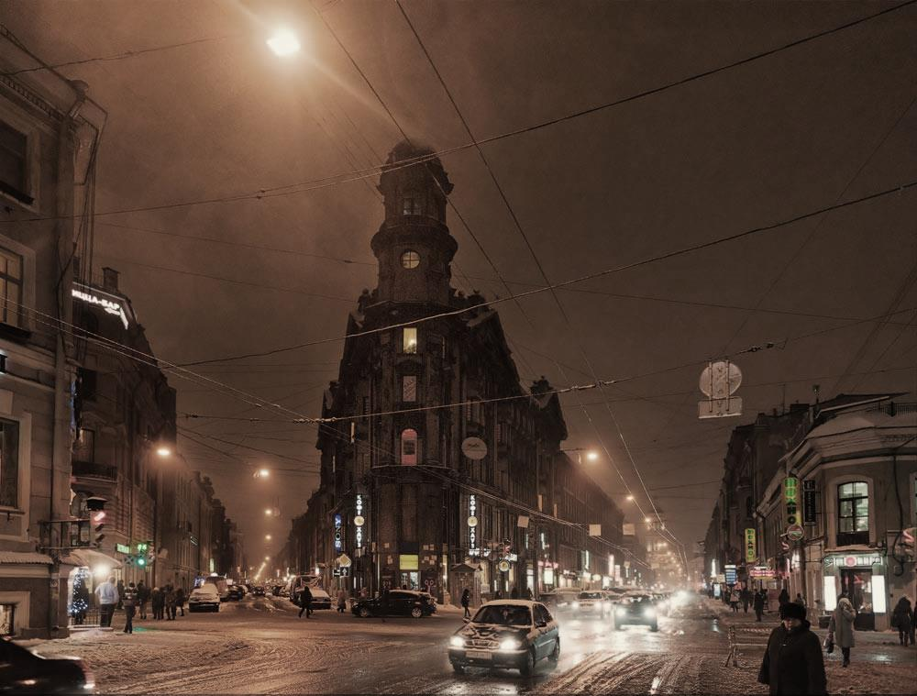
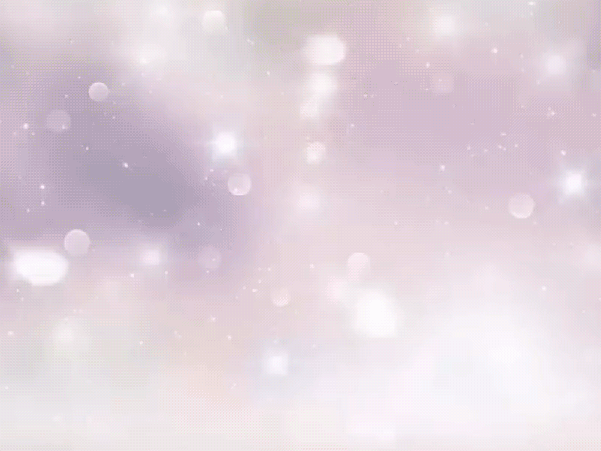
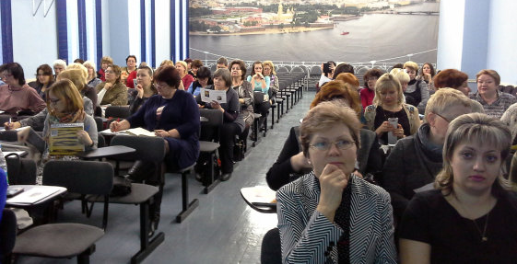
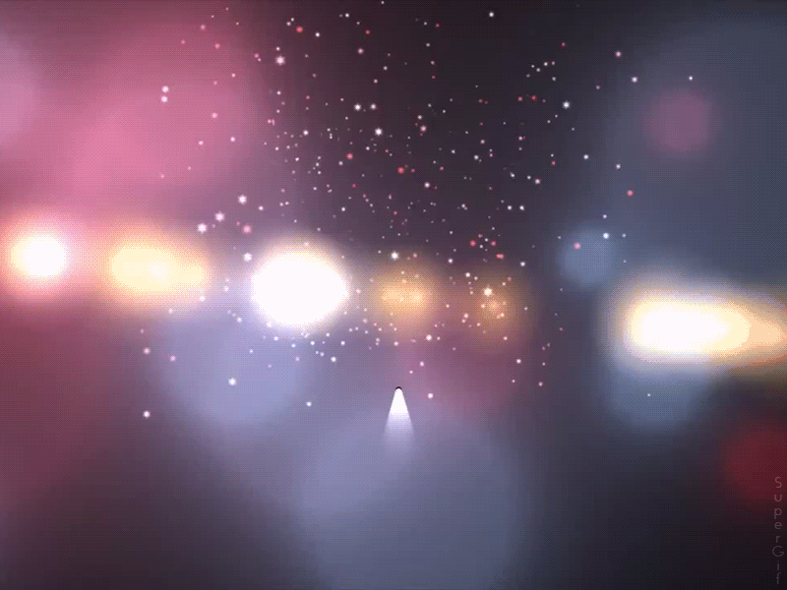
Часть 2
«Отцы и дети»
Итоговое сочинение
2018-19 учебный год
Санкт-Петербург

Slide 2
1. Отцы и дети Официальный комментарий:
Данное направление обращено к вечной проблеме человеческого бытия, связанной (1) с неизбежностью смены поколений, (2) гармоничными и дисгармоничными взаимоотношениями «отцов» и «детей».
Эта тема затронута во многих произведениях литературы, где рассматриваются (3) различные типы взаимодействия между представителями разных поколений (от конфликтного противостояния до взаимопонимания и преемственности) и выявляются (4)причины противоборства между ними, а также пути их духовного сближения.

Slide 3
Универсальная литература:
«Война и мир», Л.Н. Толстой;
«Преступление и наказание», Ф.М. Достоевский - кроме направления Искусство и ремесло.
«Недоросль» Д.И. Фонвизин
«Капитанская дочка» А.С. Пушкин
«Отцы и дети» И.С. Тургенев
«Телеграмма» К.Г. Паустовский
«Матрёнин двор» А.И. Солженицын

Slide 4
Пакет тем по направлению «ОТЦЫ и ДЕТИ»
Что такое семейные традиции и зачем они нужны?
Почему так важно сохранять связь между поколениями?
Почему тема «отцов и детей» часто присутствует во многих произведениях литературы?
«Век нынешний» и «век минувший»: возможно ли согласие?
«Век нынешний и век минувший»: причины конфликта.
Роль родительского наставления в жизни человека.
Неизбежен ли конфликт «отцов» и «детей»?
В чём истоки непонимания между людьми разных поколений?
Что может мешать отцам и детям понять друг друга?
Чем может быть ценен для детей опыт отцов?
Почему старшее поколение так редко бывает довольно молодёжью?
Чему могут научиться друг у друга отцы и дети?
Всегда ли в конфликтах поколений правота лишь на одной стороне?
Всегда ли ценны заветы отцов?
В какие времена обостряется конфликт «отцов и детей»?
Трудно ли быть взрослым?

Slide 5
Темы «ОТЦЫ и ДЕТИ»
Какую роль в становлении личности может играть семья?
Рождается ли истина в споре поколений?
«Отцы» и «дети»: соперники или союзники?
Почему дети и родители не всегда понимают друг друга?
Какое значение имеет пора юности в жизни человека?
Почему «отцы и дети» – вечная тема?
Какую роль в становлении личности могут играть старшие?
Важно ли человеку получить родительское напутствие?
В чём, по-вашему, должна проявляться родительская любовь?
Родители и дети: спор или диалог?
«Любовь и уважение к родителям без всякого сомнения есть чувство святое» (В.Г.Белинский).
«Любовь к родителям – основа всех добродетелей» (Цицерон).
Три бедствия есть у человека: смерть, старость и плохие дети. От старости и смерти никто не может закрыть двери своего дома, но от плохих детей дом могут уберечь сами дети»(В.А.Сухомлинский).
«Неблагодарный сын хуже чужого: это преступник, так как сын не имеет права быть равнодушным к матери» (Г.Мопассан).
«Неуважение к предкам есть первый признак безнравственности» (А.С.Пушкин).
«Острее жалит боль, когда ее причиняет кто-нибудь из близких» (Бабрий).
«Ничто не бывает так редко на свете, как полная откровенность между родителями и детьми»(Р.Роллан).

Slide 6
ЦИТАТЫ к теме «ОТЦЫ и ДЕТИ»
Уж много лет без утомленья
Ведут войну два поколенья,
Кровавую войну;
И в наши дни в любой газете
Вступают в бой «Отцы» и «Дети»,
Разят друг друга те и эти,
Как прежде, в старину.
Дмитрий Дмитриевич Минаев

Slide 7
ЦИТАТЫ к теме «ОТЦЫ и ДЕТИ»
Человек, действительно уважающий человеческую личность, должен уважать ее в своем ребенке, начиная с той минуты, когда ребенок почувствовал свое "я" и отделил себя от окружающего мира.
Писарев Д.И.
Годы детства - это прежде всего воспитание сердца.
Сухомлинский В.А.
Не надобно другого образца,
Когда в глазах пример отца.
Александр Грибоедов
Каждое поколение считает себя более умным, чем предыдущее, и более мудрым, чем последующее.
Джордж Оруэлл
Каждое поколение посмеивается над своими отцами, смеется над дедушками и восхищается прадедами.
Сомерсет Моэм
Когда старое поколение задумчиво смотрит на новое, то ему хочется извиниться перед предыдущим поколением.
Вильгельм Швебель
Когда мне было четырнадцать, мой отец был так глуп, что я с трудом переносил его; но когда мне исполнился двадцать один год, я был изумлен, насколько этот старый человек поумнел за последние семь лет.
Марк Твен

Slide 8
…нельзя предавать отцов. Нельзя, иначе мы убьем сами себя, своих детей, свое будущее. Мы разорвем мир надвое, мы выроем пропасть между прошлым и настоящим, мы нарушим связь поколений, потому что нет на свете страшнее предательства, чем предательство своего отца. Борис Львович Васильев
Сепаратизм поколений: каждое стареющее поколение старательно убеждает себя в неполноценности следующего, идущего ему на смену ради того, чтобы удержать свою самооценку на высочайшем уровне: Этот нынешний молодняк ничего не делает. Сплошная апатия. Вот мы выходили на улицу и протестовали. А они только ходят по магазинам и жалуются. Дуглас Коупленд
Все они одинаковые, эти взрослые. И вовсе не сыновья, не дочери-подростки — иные. Мы не иные, мы просто молодые. Это теперешние взрослые не такие, как раньше: изо всех сил стремятся доказать, что еще молоды, примазываются, пытаются жить нашей жизнью. Глупо, безнадежно. Не могут они быть такими, как мы. Мы не хотим этого. Мы не хотим, чтобы они одевались, как мы, говорили, как мы, жили теми же интересами. Взрослые до того бездарно нам подражают — невозможно относиться к ним с уважением. Джон Фаулз
Взрослые и дети — два разных народа, вот почему они всегда воюют между собой. Смотрите, они совсем не такие, как мы. Смотрите, мы совсем не такие, как они. Рэй Брэдбери
Когда мне было четырнадцать, мой отец был так глуп, что я с трудом переносил его; но когда мне исполнился двадцать один год, я был изумлен, насколько этот старый человек поумнел за последние семь лет. Марк Твен.
Каждому поколению свойственно считать себя призванным переделать мир. Альбер Камю
До твоего рождения твои родители не были такими скучными и неинтересными людьми, какими они кажутся тебе сейчас. Они стали такими, зарабатывая на твое беззаботное детство, стирая твою одежду и слушая твою бесконечную болтовню о том какой ты классный. Поэтому перед тем как отправляться спасать леса Амазонки от уничтожения жадным поколением твоих родителей, попытайся для начала привести в порядок свою комнату.
Билл Гейтс

Slide 9

1)«Век нынешний» и «век минувший»: возможно ли согласие?
2)«Век нынешний» и «век минувший»: причины конфликта?
1
2
1)Определимся в понятиях «век нынешний» и «век минувший» - противопоставление эпох, поколений: а)возрастное противопоставление;
б) мировоззренческая, поведенческая разобщённость.
2)Формулируем тезис. Согласие, отсутствие конфронтации «отцов» и «детей» не просто возможно, но и плодотворно.
3)Ищем произведения, которые помогут аргументировать, раскрыть наш тезис: «Горе от ума» – доказательство «от противного»: согласие невозможно из-за нравственных и мировоззренческих «нестыковок».
«Капитанская дочка» (линия Петра Гринёва и Маши Мироновой, усвоивших наставления своих отцов и живущих в традициях любви и согласия), «Отцы и дети» (Сюжет Аркадия Кирсанова, который, следуя модным тенденциям, примкнул к нигилизму, понял чуждость идей нигилизма и пошёл по пути «отцов») - прямое доказательство
1)Определимся в понятиях «век нынешний» и «век минувший»: а)возрастное противопоставление; б) мировоззренческая разобщённость.
2)Формулируем тезис. Причиной, а ,вернее, причинами конфликта могут быть непонимание, социальное неравенство, отдалённость людей друг от друга, неспособность уступить, оскудение любви, борьба против нового.
3)Ищем произведения для доказательства основной мысли
«Горе от ума» – социальный протест, инакомыслие гл.героя, несогласие с принципами жизни «фамусовского общества» (корысть, социальное размежевание в обществе (кумиры Максим Петрович, Кузьма Петрович), меркантилизм, служба «лицам, а не делу», боязнь просвещения, обновления, застой. Разность мировоззрения стали причиной конфликта.
И другая линия - нравственный, любовный конфликт из-за неспособности понять, уступить, пожалеть. Месть по отношению к близкому человеку, другу детства.
«Отцы и дети». Линии Базаров – Кирсановы.

Slide 10
3) Неизбежен ли конфликт «отцов» и «детей»?
А) Неизбежен в той или иной форме. В каком-то смысле это вечный конфликт.
Б) Можно избежать. Для этого нужно: взаимопонимание, уважение, терпимость, уступчивость, сближение, правильное понимание главных понятий.
Формулируем тезис и выбираем произведения, которые помогут его раскрыть: «Капитанская дочка», «Отцы и дети», «Обломов», «Война и мир», «Авиатор», «Дети мои», «Собачье сердце», «Гроза», «Вишнёвый сад» «Недоросль»

Slide 11
Неизбежен ли конфликт «отцов» и «детей»?
А.С. Пушкин. “Капитанская дочка”
Отец, отправляя Петра Гринева на службу, сказал очень важную и правильную вещь: “Береги рубаху снову, а честь смолоду”. Слова отца стали для молодого человека важнейшим нравственным ориентиром. В самых сложных условиях, грозящих смертью, Петр Гринев сохранил свою честь. Для него было по-настоящему важно не предать отца и Родину. Этот пример – яркое подтверждение того, что наставления родителей помогают ребенку усвоить важнейшие нравственные ценности. (62 слова)
Что собой представляет этот текст?
Можно считать, поправив, что это вступление?
Значит, пишем вступление, затем основную часть.
Продолжим аргументацию. Нужно осмыслить и проанализировать примеры того, как Пётр следовал наставлению отца.
А)Карточный проигрыш – падение – покаяние, примирение с Савельичем. Сама линия романа Гринёв – Савельич.
Б)неизменное следование присяге, воинскому долгу. Какие сцены здесь можно прокомментировать.
В)верность в любви. Путь Петра и Маши к счастью. Милость и любовь как мерило благополучия.
Выводы: Конфликта может не быть, напротив, П. показывает пример здоровой преемственности поколений.

Slide 12
И.С. Тургенев. “Отцы и дети”. В данном произведении мы видим самый настоящий конфликт поколений. К поколению “отцов” можно отнести Павла Петровича и Николая Петровича Кирсановых. Поколение “детей” – это Евгений Базаров и Аркадий Кирсанов. Молодые люди придерживаются одних и тех же взглядов: они говорят, что являются нигилистами – людьми, отрицающими общепринятые ценности. Старшее поколение не понимает их. Конфликт доходит до ожесточенных споров и дуэли Евгения Базарова и Павла Петровича Кирсанова. Постепенно Аркадий Кирсанов осознает, что его ценности не совпадают с учением Базарова, и возвращается в семью. (79 слов)
Оцените.
Как, зная это, написать сочинение?
Пример очень частой оплошности, когда во вступлении (его здесь практически нет) пропишут всё содержание произведения, как его понимает пишущий, а дальше писать нечего. Этого делать не нужно. Пишите вступление, исходя из темы. Рассуждайте.
Напишите вступления к темам, которые указаны сверху, понимая, что будете аргументировать, прибегая к роману Тургенева.

Slide 13
Полезно потренировать в составлении тезисов к разным темам
Почему тема «отцов и детей» часто присутствует во многих произведениях литературы?
Неизбежен ли конфликт «отцов» и «детей»?
В чём истоки непонимания между людьми разных поколений?
Что может мешать отцам и детям понять друг друга?
Чем может быть ценен для детей опыт отцов?

Slide 14

Сочинение по цитате
«Любовь и уважение к родителям, без всякого сомнения, есть чувство святое» (В.Г.Белинский).
«Любовь к родителям – основа всех добродетелей» (Цицерон).
«Неуважение к предкам есть первый признак безнравственности» (А.С.Пушкин).
«Острее жалит боль, когда ее причиняет кто-нибудь из близких» (Бабрий).
Что сближает эти темы?
Понимание того, что любовь к родителям – основа благополучия, счастья.
О чём можно рассуждать во вступлении к таким темам.
О тесной связи родителей и детей, о заповеди почитания родителей, о сыновнем-дочернем долге, о святости чувств любви, уважения, о безнравственности попрания сыновнего долга, о несчастье родителей, которых предают дети.
Написали вступление.
Отбираем произведения. «Недоросль», «Капитанская дочка», «Отцы и дети», «Обломов», «Война и мир», «Телеграмма», «Ночь исцеления»

Slide 15
Часть 3
Мечта и реальность
Итоговое сочинение
2018-19 учебный год
Санкт-Петербург

Slide 16
2. Мечта и реальность Официальный комментарий:
Понятия «мечта» и «реальность» во многом (1) противопоставлены и одновременно тесно связаны, они нацеливают на осмысление различных представлений о мире и смысле жизни, на раздумье о том, как (2)реальность порождает мечту и как (3)мечта человека поднимает его над обыденностью.
В литературе немало героев, по-разному относящихся к мечте: одни воодушевлены благородными устремлениями и готовы их воплотить в жизнь, другие оказались в плену прекраснодушных мечтаний, третьи лишены высокой мечты и подчинены низменным целям.

Slide 17
ТЕМЫ к направлению МЕЧТА и РЕАЛЬНОСТЬ
Когда реальность разрушает мечту?
Как вы понимаете высказывание А.Н. Крылова: «Мечтой тоже надо управлять, а то ее, как корабль без руля, занесет бог весть куда»?
Чем отличается мечта от цели?
Почему не все мечты сбываются?
В чем суть противоречия между мечтой и реальностью?
Согласны ли вы с утверждением, что «человек без мечты, как птица без крыльев»?
Когда мечта превращается в цель?
Можно ли убежать от реальности?
Что такое, по-вашему, «заветная мечта»?
Как вы понимаете выражение «жестокая реальность»?
Мечтатель – это фантазер или глупец?
Нужно ли быть верным своей мечте?
Что означает «высокая мечта»?

Slide 18
ЛИТЕРАТУРА к теме «Мечта и реальность»
М.Ю. Лермонтов, «Герой нашего времени»;
А.С. Пушкин «Капитанская дочка», «Евгений Онегин», «Медный всадник»
3. И.А. Бунин, «Господин из Сан-Франциско»; «Чистый понедельник»
4. А.С. Грин «Алые паруса»
5. Л.Н. Толстой, «Война и мир»; «После бала»
6. А.П. Чехов: «Человек в футляре», «Ионыч»;
7. И.С. Тургенев, «Отцы и дети»; «Ася»
7. М.А. Шолохов, «Тихий Дон»;
8. А.И. Куприн, «Гранатовый браслет»;
10. Ф.М. Достоевский, «Преступление и наказание»;
11. А.Н. Островский, «Гроза»;
12. И.А. Гончаров, «Обломов»;
13. М.Ю. Лермонтов , «Мцыри»;
Н.В. Гоголь, «Шинель», «Портрет», «Ревизор».
Дж.Оруэл, «1984», «Скотный двор»
Рей Бредбери, «451 градус по Фаренгейту»
Е.Замятин, «Мы»
А. Платонов, «Котлован»

Slide 19
Мечта
мечта
, -ы, в знач. род. мн. употр. мечтаний, ж.
1. Нечто, созданное воображением, мысленно представляемое. М. о счастье. М. сбылась.
2. ед. Предмет желаний, стремлений. М всей жизни.
3. мечта, в знач, сказ. О чём-н. очень хорошем (разг. шутл.). Не вещь, а м.

Slide 20
МЕЧТА в Словаре синонимов Абрамова:
мечтание, бредни, греза, дума, видение, привидение, иллюзия, призрак, причуда, самообман, самообольщение, утопия, фантазия, химера, воздушный замок, игра воображения, сон, бред, …
Выделите слова с негативной окраской. Подумайте о том, какую роль мечта играет в жизни человека?

Slide 21
МЕЧТА в Словаре эпитетов:
Безбрежная, беззаботная, безумная, бескрылая, беспечная, бесплодная, бесполезная, блаженная, бледная, блестящая, болезненная, больная, большая, буйная, быстрая, вдохновенная, вековая, величавая, веселая, властная, (… Мечты кипят, в уме, подавленном тоской, теснится тяжких дум избыток. Пушкин. || первонач. Призрак, видение. Я видел страшные мечты. Пушкин.)
Выделите эпитеты а) с позитивной; б)негативной окраской.

Slide 22
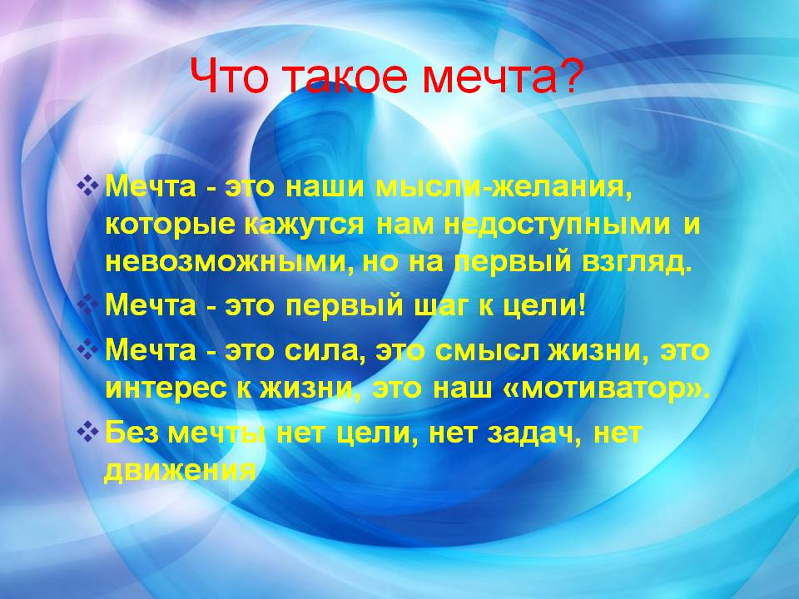

Slide 23
ТЕМА: В чём суть противоречия между мечтой и реальностью?
Катерина Петровна очень любила свою дочь Настю, живущую в Ленинграде очень яркой, насыщенной жизнью. Только девушка совсем забыла о своей старой матери, она даже не пыталась найти время, чтобы навестить ее. Даже письмо Катерины Петровны о том, что она совсем плоха стала, Настя не воспринимает серьезно и не рассматривает возможность немедленно ехать к ней. Только известие о том, что мать умирает, вызывает у девушки чувства: Настя понимает, что никто ее так не любил, как Катерина Петровна. Девушка едет к матери, но уже не застает ее в живых, поэтому чувствует вину перед самым дорогим для нее человеком. (96 слов)
Что нужно сделать, чтобы этот текст стал сочинением?

Slide 24
Почему этот текст не может считаться итоговым сочинением и что надо сделать, чтобы это произошло?
Не может считаться сочинением: а) не вписывается в обязательный объём (не менее 250 слов); б) нет вступления, тезиса; в) не назван рассказ К.Г. Паустовского «Телеграмма»; г) вместо анализа с аргументацией тезиса - краткий пересказ произведения; д) вывод (если видеть его в последнем предложении) не соответствует заявленной теме.
Что можно сделать, чтобы выправить этот текст? Пошагово проследим логику таких действий.

Slide 25
ШАГ 1. Перед написанием текста внимательно прочитаем формулировку темы «В чём противоречия между мечтой и реальностью?» и выделим в ней ключевые слова. Нас просят порассуждать о понятиях «мечта» и «реальность». В самом вопросе уже сказано, что это противоречивые, антиномичные понятия. Значит, нам надо определиться, в чём противоречия: сказать о своём понимании этих концептов и аргументировать это на примере литературного или публицистического текстов.

Slide 26
ШАГ 2. Напишем вступление, в котором можно дать своё определение понятий, подойти к мысли о том, что человек, ушедший в свою мечту, сделав её своей целью, пусть даже гуманной, может забыть о реальности вокруг, даже о своих обязанностях по отношению к самым близким людям. Так мечта может «отгородить» человека от многообразия жизни и стать причиной драматических событий. Об этом рассказ К.Г. Паустовского «Телеграмма».

Slide 27
ШАГ 3. Начинаем основную часть. Можно дать характеристику Насти, которая работает секретарём в Союзе художников в Ленинграде. А в провинции в мемориальном доме умирает её мать, которая мечтает о встрече с дочерью. Здесь возможно отметить мастерство писателя в описании интерьера, одинокой жизни Катерины Петровны.
ШАГ 4. Характеризуем добрых людей, которые окружают одинокую Катерину Петровну: почтальона Тихона и девочку Манюшку, которые заботятся о Катерине Петровне. Говорим о том, как автор строит сюжет, не позволяя дочери, забывшей о своем долге, успеть на похороны. Не забудем прокомментировать смысл слов Тихона: «За добро плати добром, не будь пустельгой». Задумаемся о том, как мечты, заботы о других людях позволили забыть о добрых дочерних обязанностях и как Настя оказалась наказанной за это.

Slide 28
ШАГ 5. Делаем выводы. Рассуждаем о смысле названия рассказа, о телеграмме, которую автор адресует всем читателям, забывшим о своих главных обязанностях, с головой ушедших в другие дела, даже если это дела благотворительности или связанные с профессией важные занятия. Так мечта, ставшая главной и единственной целью, может отвлечь человека от реальной жизни.

Slide 29
А. С. Пушкин. «Капитанская дочка»
Что такое, по-вашему, «заветная мечта»?
Александр Сергеевич Пушкин в своем историческом романе «Капитанская дочка» описывает преданность мечте, которая увенчалась воплощением желания в жизнь. Марья Миронова полюбила Петра и мечтала выйти за него замуж. Но судьба все время ставила им палки в колеса: сначала Швабрин донес отцу Гринева, что бесприданница жаждет заманить богатого наследника в ловушку. Пожилой дворянин, естественно, запретил этот брак. Потом Марья стала пленницей Алексея, и тот принуждал ее выйти за него замуж. Казалось бы, бедная сирота должна была принять предложение, лучшего ждать не придется, но девушка упорно ждала любимого. Когда освобождение состоялось, ей снова пришлось потерять Петра. Его осудили за мнимую помощь Пугачеву. И тогда героиня не побоялась ехать к самой императрице. Такая верность мечте, наконец, привела Марью к исполнению желания: она стала супругой любимого человека.
Иногда люди готовы пойти на любые мерзости, лишь бы их мечта исполнилась. Такой пример описывает А. С. Пушкин в романе «Капитанская дочка». Алексей хотел жениться на Марье, но она его отвергала. Красавица к тому же влюбилась в нового офицера гарнизона, Петра. Тогда Швабрин решил добиться своего интригами и даже предательством. Он очернял репутацию Мироновой и ее семьи в глазах Гринева. Тогда отважный юноша назначил сплетнику поединок, защищая честь любимой девушки. И Швабрин вновь проявил подлость, воспользовавшись нечестным приемом. А когда крепость захватили бунтовщики, герой и бровью не повел, предав отчество. Тут-то он и решил взять жену силой и принуждением, не останавливаясь не перед чем. Ему вовремя помешал Гринев, и все же Алексей готов был переступить через все моральные запреты, лишь бы только добиться исполнения мечты. Из-за такой беспринципности она и не сбылась, ведь в любом стремлении важно сохранять достоинство, иначе ты только отдалишься от своей мечты, ибо станешь недостойным ее. Анализируем, оцениваем. Корректируем

Slide 30
Когда реальность разрушает мечту?
В чём опасность мечтательности?
Можно ли убежать от реальности?
Ф. М. Достоевский в своем произведении «Преступление и наказание» описал очень опасного мечтателя, которому следовало бы остерегаться своих желаний. Родион Раскольников стремился восстановить попранную социальную справедливость и раздать излишки богатых людей беднякам. Для этого он выбрал первую жертву – ростовщицу Алёну Ивановну. Эта старуха окутывала долговыми сетями десятки честных, но нищих семей. Герой убивает ее, а заодно и лишает жизни ее беременную сестрицу, которая оказалась свидетельницей расправы. Но исполнение его мечты оборачивается крахом всех радужных надежд. Украденные деньги никому не помогли, а лишь погубили душевный покой убийцы и вора. Таким образом, некоторых желаний действительно стоит бояться, так как в реальности они способны воплотиться лишь уродством и греховностью.
Реальность порой не способна осквернить мечту, как доказывает нам автор книги «Преступление и наказание», Ф. М. Достоевский. Соня Мармеладова мечтала обратить Родиона в христианскую веру и направить его на праведный путь искупления греха. Поэтому девушка идет на нравственный подвиг: она отправляется на каторгу вслед за любимым. Суровые реалии тюремного быта не сломили возвышенную душу. Героиня приноровилась к жестоким порядкам и поддерживала многих арестантов своей заботой. Все ее полюбили. Даже холодное сердце гордого Родиона растаяло. В итоге желание Сони сбылось: ее избранник отрекся от бесчеловечных теорий. В эпилоге мы видим, как он увлеченно читает Библию, проникаясь мудростью и милосердием. Таким образом, даже самая несбыточная, казалось бы, мечта может прорваться в явь и не оскверниться ею, если человек пламенно верит в то, что делает. (86 слов) Анализируем, проверяем, уточняем выбранную стратегию. Исправляем ошибки. Дописываем вывод.

Slide 31
Часть 4
«Месть и великодушие»
Итоговое сочинение
2018-19 учебный год
Санкт-Петербург

Slide 32
3. Месть и великодушие
Официальный комментарий:
В рамках данного направления можно рассуждать о (1)диаметрально противоположных проявлениях человеческой натуры, связанных с представлениями о добре и зле, милосердии и жестокости, миролюбии и агрессии.
(2)Понятия «месть» и «великодушие» часто оказываются в центре внимания писателей, которые исследуют реакции человека на жизненные вызовы, на поступки других людей, анализируют (3)поведение героев в ситуации нравственного выбора как в личностном, так и в социально-историческом плане.

Slide 33
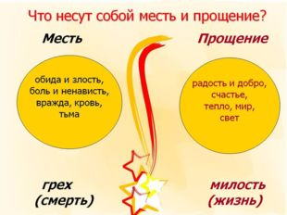
Толкование понятий

Slide 34
Как можно раскрыть темы направления «МЕСТЬ и ВЕЛИКОДУШИЕ»
Месть. Причины мести: обида, зависть и т.д. Влияние мести на самого «мстящего» и объект мести (месть-возмездие). Последствия мести. «Дубровский», «Евгений Онегин», «Герой нашего времени», «Война и мир»
Месть как чувство и действие. Кровная месть как социально-историческое явление.
Месть и великодушие как два противоположных явления. Наиболее точным антонимом слова «месть» является слово «прощение».
Прощение и его последствия. Великодушие и прощение – рядоположенные явления, лучший нравственный выбор.
Нравственный выбор на войне или в тяжелых условиях. Великодушие к врагу.
Представления о добре и зле, о милосердии и жестокости, о миролюбии и агрессии как определяющий фактор в поведении человека, в частности, при выборе между местью и прощением.

Slide 35
В данном направлении полезно осмыслить восприятие обучаемыми явлений, связанных с рассматриваемыми понятиями: 1)месть, причины мести (обида, зависть и прочее). 2)Влияние мести на самого «мстящего» и объект мести, последствия мести.
Наиболее 3)точным антонимом слова «месть» является слово «прощение». Плодотворен разговор со старшеклассниками о прощении и его благодатных последствия. 4)Великодушие и прощение – рядоположенные явления, лучший личностный нравственный выбор. Нравственный выбор на войне или в иных тяжелых условиях. Великодушие к врагу. 5)Представления о добре и зле, о милосердии и жестокости, о миролюбии и агрессии как определяющем факторе в поведении человека, в частности, при выборе между местью и прощением.

Slide 36
Месть | Великодушие
Месть действие, связанное с намеренным причинением зла, неприятностей с целью отплатить за оскорбление, обиду или страдания; желание наказать того человека, который причинил вам зло. Кровной местью называют обычай у некоторых народов карать смертью человека, который убил родственника или кого-либо из родных. | Великодушие – свойство характера, выражающееся в бескорыстной уступчивости, снисходительности, отсутствии злопамятства, в способности жертвовать своими интересами

Slide 37
МЕСТЬ
МЕСТЬ как действие: намеренное причинение зла, неприятностей с целью отплатить за оскорбление, обиду или страдания; желание наказать того человека, который причинил вам зло.
Кровной местью называют обычай у некоторых народов карать смертью человека, который убил родственника или кого-либо из родных. = возмездие, вендетта

Slide 38
СИНОНИМИЧЕСКИЙ РЯД: РЕЧЕВЫЕ КЛИШЕ:
вендетта,
мщение,
отплата,
отмщение,
разг. отместка,
сатисфакция,
реванш,
кара,
расплата,
воздаяние,
наказание,
возмездие,
злопамятство,
жестокость.
Насладиться местью,
месть свершилась,
вынашивать месть,
замышлять месть,
месть настигла,
упиваться местью,
предвкушать месть,
лелеять месть,
обрушить месть,
утолить жажду мести,
удовлетвориться местью,
отплатить местью,
задумать месть,
продиктовано местью,
жажда мести,
месть за месть,
грозить местью,
обдумывать план мести,
оправдывать месть.

Slide 39
Какой бывает месть? Подбор эпитетов
Грозная ; губительная ; жестокая ; кровавая ; лютая; свирепая ; слепая ; ярая; праведная, изощрённая, справедливая, мелочная, удовлетворённая, банальная, родовая, запоздалая, беспощадная, утончённая, сладкая, долгожданная, своеобразная, жестокая, личная, немедленная, страшная, мелкая, грядущая, злобная, достойная, коварная, слепая, священная, возможная, бессмысленная, желанная, жалкая, благородная, ужасная, ответная, святая, скорая, народная, глупая, низкая, предстоящая, будущая, тайная, жуткая, простая, обычная, великая, настоящая, политическая, единственная.

Slide 40
ВЕЛИКОДУШИЕ
Чем великодушие отличается от доброты?
Свойство характера, выражающееся в бескорыстной уступчивости, снисходительности, отсутствии злопамятства, в способности жертвовать своими интересами. Простить обиду в порыве великодушия. Наличие высоких душевных качеств, щедрость души; благородство.
Это положительное моральное качество; такая форма проявления человечности в повседневных взаимоотношениях людей, при которой гуманность превосходит меру общепринятых норм или проявляется по отношению к тому, кто ее не вполне заслуживает.
Моральным сознанием общества оцениваются как великодушие такие случаи проявления гуманности как самопожертвование ради интересов других, отказ от требования наказать совершившего проступок или причинившего ущерб, гуманное отношение к побежденному.
В христианской морали великодушие понимается как всепрощение. Людям вменяется «не помнить зла», им причиненного, прощать «ближним» все их прегрешения, «любить врагов своих», быть терпимым. Оборотной стороной этой заповеди является отсутствие требовательности к людям, попустительство злодеяниям. Здесь по «Е.О»
Лестница понятий:
Терпение
взаимопонимание
смирение
уважение
прощение
любовь
великодушие

Slide 41
СИНОНИМЫ РЕЧЕВЫЕ КЛИШЕ
Благородство, терпимость, милосердие, снисходительность, величие души, прощение, бескорыстность, великосердие, возвышенность, высота души, рыцарство, щедрость.
взывать к великодушию, проявить великодушие, в порыве великодушия, играть в великодушие, уповать на великодушие, простите великодушно.

Slide 42
ТЕМЫ сочинений
Что такое месть?
Как вы понимаете фразу: «Глаз за глаз, зуб за зуб»?
Почему человеку нужно оставаться великодушным к братьям нашим меньшим?
Что такое великодушие?
Можно ли отомстить врагу?
Можно ли оправдать месть?
Чем великодушие отличается от благородства?
Как убедить человека отказаться от мести?
Чем великодушие отличается от доброты?
Как научить подрастающее поколение великодушию?
Что значит достойно пережить поражение?
Сила или слабость человека проявляется в великодушии?
Как вы понимаете цитату из стихотворения А.С. Пушкина «Памятник» — «милость к падшим призывал»?
Почему человеку иногда приходится делать выбор между местью и великодушием?

Slide 43
Может ли мстительный человек быть счастливым?
Почему месть разрушает душу?
Согласны ли вы с мнением И. Фридмана: «Сладчайшая месть – это прощение»?
Какого человека можно назвать великодушным?
Какие качества присущи великодушному человеку?
Как вы понимаете выражение «сладкая месть»?
Великодушие – это сила или слабость?
Что общего между великодушием и состраданием?
Как соотносятся понятия «месть» и «закон»?
Как, по-вашему, месть – это проявление трусости или мужества?
Когда нужно отказаться от мести?

Slide 44
ЛИТЕРАТУРА
В.В. Быков: «Сотников», «Журавлиный крик»;
Л.Н. Толстой, «Война и мир»;
А.С. Пушкин, «Капитанская дочка», «Евгений Онегин»; «Моцарт и Сальери», «Дубровский», «Пиковая дама»
Б.Л. Васильев, «А зори здесь тихие…»;
Ф.М. Достоевский, «Преступление и наказание»;
М.А. Шолохов, «Тихий Дон», «Судьба человека»;
В.М. Гаршин, «Трус»;
А.Т. Твардовский, «Василий Тёркин»; «Чудесный доктор»
А.И, Куприн «Поединок», «Чудесный доктор»
В.Л. Кондратьев «Сашка».
Е.Г. Водолазкин «Авиатор»
А.С. Грибоедов «Горе от ума»
5. М.Ю Лермонтов «Герой нашего
времени», «Песня про купца Калашникова»
6. Н.В. Гоголь «Страшная месть»
7. А.П. Платонов «Кусака»
8. А Дюма «Граф Монте–Кристо»

Slide 45
Цитаты к направлению месть и великодушие
Месть — это слабых душ наследство,/ В груди достойного ему не место. Карл Теодор Кёрнер
Если гениальность — величие ума, то великодушие — гениальность души. Эдуард Севрус
Тот, кто мстит, иногда жалеет о совершенном, тот, кто прощает, никогда не жалеет об этом. Александр Дюма
Тот, кто замышляет месть, растравляет свои раны, которые иначе уже давно бы исцелились и зажили. Поистине, совершая месть, человек становится вровень со своим врагом, а прощая врага, он превосходит его. Бэкон Фрэнсис
Для низких натур ничего нет приятнее, как мстить за свое ничтожество, бросая грязью своих воззрений и мнений в святое и великое. Виссарион Белинский
Ничем так не сохраняется любовь, как прощением обид виновным пред нами. Иоанн Златоуст
Хочешь порадоваться мгновение — отомсти, хочешь радоваться всю жизнь — прости.Франц Шуберт
Человек, терзаемый своими демонами, совершенно бессознательно мстит ближнему. Франц Кафка Прощение есть свойство сильного. Махатма Ганди
Прощение — это дорога с двусторонним движением. Прощая кого-нибудь, мы прощаем в этот миг и самих себя. Пауло Коэльо.
Помни, что мир драгоценнее войны, примирение дороже вражды, а прощение даёт возможность жить дальше. Месть – это путь в пропасть, в которой нет дна. Эрин Хантер.
Выше законов может быть любовь! Выше права — милость! Выше справедливости — прощение. Этого достаточно, чтобы не опускаться ниже человеческого уровня. Е.П. Леонов

Slide 46
Сочинение по цитате: Согласны ли вы со словами Франца Шуберта «Хочешь порадоваться мгновение — отомсти, хочешь радоваться всю жизнь — прости»?
Во вступлении может быть удачным толкование цитаты. Например, в таком контексте: Высказывание «Хочешь порадоваться мгновение — отомсти, хочешь радоваться всю жизнь — прости» великого композитора Франца Шуберта на первый взгляд парадоксально.
Актуализируем своё понимание цитаты: Я понимаю его так: осуществляя месть, да и то в случае достижения своей цели, мы радуемся очень кратко, мгновенно. А вот в случае, если сумели «отпустить» зло, простить – это оставляет душевную радость надолго. Думаю, что прощение – это добродетель. Только по-настоящему добрый человек способен простить. Путь к прощению бывает не простым, но только после него наступает облегчение, счастье.
Далее в основной части эту мысль можно аргументировать на примере пути к прощению двух героев романа Л.Н. Толстого «Война и мир» - Пьера Безухова и Андрея Болконского. Это прощение и сожаление Пьера после дуэли с Долоховым. Окончательное расставание с Элен. И долгий путь к прощению Анатоля Курагина Андрея Болконского.
Выводы - о движении человека в сторону любви и прощения проходят все любимые герои Толстого.

Slide 47
Технологическая карта занятия по направлению «Месть и великодушие» 1
1)Ваше восприятие, ощущения, связанные с понятием «месть» и «великодушие»?
-----------------------------------------------------------------------------------
2)Цвет этих понятий похож? Назовите, растолкуйте ваш выбор цвета.
--------------------------------------------------------------------------------------
3)Отметьте произведения, в которых так или иначе присутствует тема мести: Грибоедов «Горе от ума», Пушкин «Дубровский», «Евгений Онегин», «Капитанская дочка», «Моцарт и Сальери», «Гамлет», «Война и мир», «Отцы и дети», «Обломов», «Авиатор». Прокомментируйте своё понимание роли этой темы в конфликте произведения.
-------------------------------------------------------------------------------------------
4)В каких случаях конфликт оказался непреодолённым? Почему? Были ли возможности? Что помогает преодолению ссоры?
-------------------------------------------------------------------------------------------
5)Какие эпизоды, факты содержали возможность примирения? Почему оно произошло? (Не произошло?)
-------------------------------------------------------------------------------------------

Slide 48
Технологическая карта занятия по направлению «Месть и великодушие» 2
6)Посмотрите словарное определение понятий. Они (даётся, перечень, см. выше) Подчеркните информацию, восполнившую ваши знания.
7)Проанализируйте синонимический ряд к слову «месть». Восполните ваши записи.
8)Понаблюдайте за характером речевых клише со словом месть и рядом эпитетов к слову (таблица даётся, см. выше). Какой эмоцией сопровождается большинство примеров? ----------------------------------------------
9)Дайте своё определение понятия «великодушие».
--------------------------------------------------------------------------------------------
10)Какие свойства характера нужны для его проявления? (ряд слов предлагается: уступчивость, снисходительность, злопамятство, жертвенность, способность простить…)

Slide 49
Технологическая карта занятия по направлению «Месть и великодушие» 3
11)Поработайте с цитатным материалом. (он приводится)
12)Выберите цитату и прокомментируйте своё понимание на примерах из личного опыта и литературном материале.
Личный опыт | Обращение к литературному материалу
Личный опыт | Литературный материал

Slide 50
Технологическая карта занятия по направлению «Месть и великодушие» 4
13)По группам поработайте над темами:
Чем великодушие отличается от благородства?
Как убедить человека отказаться от мести?
Сила или слабость человека проявляется в великодушии?
Может ли мстительный человек быть счастливым?
Как, по-вашему, месть – это проявление трусости или мужества?
Создайте вступление, тезис.
-------------------------------------------------------------------------------------------
Для основной части запишите основание для аргументации 1 и 2.
Аргумент 1 ----------------------------------------------------------------------------
Аргумент 2 ----------------------------------------------------------------------------
Запишите «сильную» мысль для подведения итога.
--------------------------------------------------------------------------------------------

Slide 51
Тренируем личностное понимание антиномичных понятий на одной из тем направления. Например: «Почему человеку иногда приходится делать выбор между местью и великодушием?»
Оформим графически лист, своеобразный ШАБЛОН, который поможет практическому пошаговому освоению сопоставительных действий при написании ответа, осмыслению стратегии ответа. Сам текст учащиеся записывают в левой части листа.
ПИШУТ УЧАЩИЕСЯ | 1)Формулирование исследовательской задачи через собственное осмысление рассматриваемых понятий месть и великодушие. Формулирование тезиса о сложности, конфликтности ситуации, которая диктует такой выбор. Слова-помощники: задача сопоставления рассмотреть явления с точки зрения…; задумаемся над тем, что различает…; интересно понять, что заставляет сделать выбор…; наша исследовательская задача рассмотреть и сопоставить логику, поступки, мотивацию героев в ситуации…; почему приходится делать выбор и к чему это может привести…Выбор произведения(ий) для аргументации. В нашем случае «Евгений Онегин» Пушкина.

Slide 52
ШАБЛОН 2
ПИШУТ УЧАЩИЕСЯ | Аргумент 1. Описание-анализ конфликтной ситуации, обернувшейся трагедией – смертью юного поэта. Сопоставляем персонажей по сходству. С одной стороны, О. и Л. - друзья, образованные, цивилизованные люди, радушно принятые в семье Лариных… Краткая характеристика приятелей. Слова- помощники: напоминает, можно сопоставить, похож, подобно, такой же, сходный…

Slide 53
ШАБЛОН 3
ПИШУТ УЧАЩИЕСЯ | Аргумент 2. С другой стороны, сопоставляем по различию. О.- скучающий эгоист, хандра на именинах Татьяны мотивирует его игру-ухаживание за Ольгой; гордость, предпочтение лишь своих интересов. Неспособность отказаться от вызова на дуэль; боязнь «общественного мненья»; ироничное отношение к секунданту Зарецкому, но трусость перед «злым, сплетником». Ситуация выбора определяет ведущие черты личности О:..Ленский, напротив,…. Слова-помощники: ни тот, ни другой; почти одинаково, разница очевидна, различаются, не похож, В отличие от…; по сравнению с, если… то, первый …второй; в противоположность, по-иному, совершенно иной, иначе

Slide 54
ШАБЛОН 4
ПИШУТ УЧАЩИЕСЯ | Обобщение, вывод. Пример негативного выбора, несформированность великодушных качеств личности. Выбор О.сказался на его дальнейшей судьбе. Слова-помощники: В результате проясняется авторская идея, уточняется моё понимание мотивов выбора. Итоги сопоставления заставляют задуматься над проблемой (вопросом…) Становится понятным, как…

Slide 55
Целиком шаблон выглядит так: это лист А4
 | Вступление. Слова-помощники:
 | 1-ый аргумент. Слова-помощники:
 | 2-ой аргумент. Слова-помощники:
 | Заключение. Слова-помощники:

Slide 56
К чему может привести месть?
Можно ли отомстить врагу?
Можно ли оправдать месть?
Как убедить человека отказаться от мести?
В романе А. С. Пушкина «Евгений Онегин» месть привела к трагедии: был убит молодой поэт Ленский. Все началось с того, что главный герой получил письмо, где Татьяна признавалась ему в любви. Он отверг чувства девушки, ссылаясь на свою непригодность для семейных отношений. Естественно, он не хотел смущать ее своим присутствием, но восторженный друг приглашает его на именины Татьяны. Сам же он рассчитывает провести приятный вечер с невестой. Евгений соглашается, но на самом вечере чувствует крайнюю степень неловкости. Во всем он винит Владимира и решает ему отомстить, заигрывая с его возлюбленной, Ольгой, ветреной кокеткой. Ленский был в ярости, ведь ему внимания девушки не досталось. Он вызвал соперника на дуэль, и Евгений не смог отказаться. В итоге Онегин убил товарища из-за своей мелочной и глупой мести. Вот, какими последствиями заканчивается мнимая погоня за справедливостью. Что плохо? 1)Во вступлении было бы удачно личностное рассуждение о природе мести. Раскрыть само концепт-понятие. Рассуждать о его противоречивости, двойственности и сказать о сложных последствиях, к которым может привести месть, для обоих сторон. 2)Тогда и перейти к основной части, выбрав произведение/я для анализа, комментария своей мысли. А)краткая характеристика «от делать нечего друзей» Ленского и Онегина; б) Легкомысленное поведение Онегина на именинах Татьяны; в) Боязнь отказаться от вызова на дуэль из-за общественного мненья; г) Гибель Ленского и отчаянная тоска Онегина, его одиночество, странствия. 3)Выводы: Судьба «нового» человека, поправшего нравственные законы. Авторская позиция, заставившего главную героиню понять порочность Онегина, его пародийную сущность.

Slide 57
Часть 5
«Искусство и ремесло»
Итоговое сочинение
2018-19 учебный год
Санкт-Петербург

Slide 58
4. Искусство и ремесло
Темы данного направления актуализируют представления выпускников о предназначении произведений искусства и мере таланта их создателей, дают возможность поразмышлять о миссии художника и его роли в обществе, о том, где заканчивается ремесло и начинается искусство.
Литература постоянно обращается к осмыслению феномена творчества, изображению созидательного труда, помогает раскрыть внутренний мир персонажа через его отношение к искусству и ремеслу.

Slide 59
Темы сочинений. Осуществим тематическон деление: а) Роль искусства в жизни человека; б) искусство и ремесло.
Чем настоящее искусство привлекает человека?
Что можно считать подлинным искусством?
В чем, по-вашему, состоит конечная цель искусства?
Какова роль искусства в развитии человечества?
Над каким искусством время невластно?
Как вы понимаете высказыванием Г. Гебеля: «Искусство – это совесть человечества»?
Каким должно быть ремесло, чтобы оно стало искусством?
В чем разница между ремеслом и искусством?
Как взаимосвязаны между собой ремесло и искусство?
Почему люди путают искусство и ремесло?
Могут ли способности превратиться в талант?
Кто такой талантливый человек?
Что значит для человека ремесло и искусство, как они отражаются в его жизни, на что влияют?
Ремесленник – это мастер своего дела или халтурщик?
Может ли ремесленник стать художником?
Согласны ли вы с высказыванием П. Казальса: «Мастерство еще не делает художником»?

Slide 60
Литература к теме ИСКУССТВО и РЕМЕСЛО
«Мастер и Маргарита» М. А. Булгаков
«Чайка», «Дом с мезонином», А.П. Чехов
«Портрет», «Невский проспект», Н.В. Гоголь
«Война и мир», Л.Н. Толстой
«Как один мужик двух генералов прокормил» М.Е. Салтыков-Щедрин;
«Гранатовый браслет», А. Куприн
«Левша», «Тупейный художник», Н.С. Лесков
«Слепой музыкант», В.Г. Короленко
«Золотая роза», К.Г. Паустовский
«Альтист Данилов», В.В. Орлов
«Мартин Иден», Дж.Лондон
«Контрабас», П. Зюскинд
«Творчество», Э. Золя
«Художник зыбкого мира», Исигуро П.
«Портрет Дориана Грея», Уайльд Оскар

Slide 61
Массовая культура – это специфический и характерный для ХХ века этап развития культуры, характеризующийся своей теснейшей связью с массовыми коммуникациями и техническими достижениями.
Массовая культура – это совокупность культурных ценностей, явлений, видов искусств и жанров, получивших развитие и распространение на базе современных технологий и средств массовой культуры и информации. Становление массовой культуры прочно связано с развитием радио, кино, телевидения, видео, компьютеров, интернета, современной газетно-журнальной индустрии и рекламы. Массовая культура оказалась не просто одной из разновидностей культуры, а фактически обозначила качественные изменения в содержании, функционировании и распространении мировой культуры и превратилась в господствующий тип культуры ХХ века.
Родиной массовой культуры принято считать США, а наиболее характерными ее образцами – продукцию Голливуда. Поэтому массовая культура часто противопоставляется классической европейской и элитарной культурам, для которой наивысшей ценностью являются духовность, интеллектуализм, образованность, высокие стандарты нравственности. Коренное отличие массовой культуры от классической состоит в том, что созданы условия для универсального и глобального воздействия на человека. Массовая культура становится одним из решающих факторов массовизации, стандартизации и нивелирования современной жизни и сознания людей. Поэтому содержание массовой культуры чаще всего раскрывается в тесной связи с понятиями «массовое сознание», «массы», «массовое общество» и «массовый человек». Развивается культура зрелищ, так как одной из важнейших становится компенсаторная и развлекательная функции. Массовая культура обращается к низовым, повседневным сферам поведения и жизни людей, утверждает стереотипные представления о человеческих отношениях, происходит опрощение проблематики, ценностей, оценок. Одной из особенностей массовой культуры стало создание некой виртуальной реальности, по существу, почти неотличимой от действительности. Такая культура оказалась теснейшим образом связана с потреблением и стала частью рыночного механизма торговли. Массовую культуру следует рассматривать как одно из современных средств манипулирования сознанием людей, навязывания им взглядов на мир, рыночных целей и ориентаций.

Slide 62
Предложим обучаемым несколько заданий к тексту.
1. Прочитайте текст и подберите заголовок, выражающий его главную мысль.
2. Запишите несколько вопросов к тексту.
3. Составьте словарь текста.
4. Выберите три неизвестные вам термина, запишите, найдите их значение в толковом словаре, запишите предложения с ними.
5. Составьте план текста.
Впишите в табличные фреймы тезисный материал, соответствующий теме. Этот материал можно сопоставлять по сходству или различию?

Slide 63
Впишите в табличные фреймы тезисный материал, соответствующий теме. Этот материал можно сопоставлять по сходству или различию?
Классическая культура | Массовая культура

Slide 64
Напишите краткий ответ (5-10 предложений) на вопрос: «Массовая культура: плюсы и минусы»
По выбору учащихся может быть написано и проанализировано сочинение, включающее в тему цитату, например: Как вы понимаете высказыванием Г. Гебеля: «Искусство – это совесть человечества»?

Slide 65
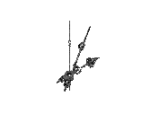
ЗАДАЙТЕ ВОПРОСЫ

Slide 66
Часть 6
«Доброта и жестокость»
Итоговое сочинение
2018-19 учебный год
Санкт-Петербург

Slide 67
5. Доброта и жестокость Официальная информация:
Данное направление нацеливает выпускников на раздумье 1)о нравственных основах отношения к человеку и всему живому, позволяет размышлять, с одной стороны, 2)о гуманистическом стремлении ценить и беречь жизнь, 3)с другой – об антигуманном желании причинять страдание и боль другим и даже самому себе.
Понятия «доброта» и «жестокость» принадлежат к «вечным» категориям, во многих произведениях литературы показаны 4)персонажи, тяготеющие к одному из этих полюсов или проходящие путь нравственного перерождения

Slide 68
Литература к теме ДОБРОТА и ЖЕСТОКОСТЬ
Л.Н. Толстой, «Война и мир»;
Ф.М. Достоевский: «Преступление и наказание», «Идиот»;
И.А. Бунин, «Господин из Сан-Франциско»;
М.А. Булгаков, «Записки юного врача»;
В.П. Астафьев, «Людочка»;
А.И. Солженицын, «Матрёнин двор»;
А.П. Чехов, «Крыжовник»;
В.М. Шукшин, «Чудик»;
К.Г. Паустовский, «Телеграмма»;
Т. Кенэлли, «Список Шиндлера»;
М. Горький «Старуха Изергиль», «На дне».

Slide 69
ТЕМЫ :
Что такое доброта?
Что такое жестокость?
Почему люди бывают жестоки друг к другу?
Чем доброта отличается от милосердия?
Согласны ли вы с тем, что равнодушие – наивысшая жестокость?
Может ли доброта принести человеку разочарование?
Почему доброта и жестокость часто соседствуют в жизни?
Нужно ли сдерживать в себе доброту?
Что в большей степени управляет человеком: доброта или жестокость?
Как человек может воспитывать в себе доброту?
Может ли человек быть жестоким по отношению к братьям нашим меньшим?
Кого можно назвать добрым человеком?
Кого можно назвать жестоким человеком?

Slide 70
ТЕМЫ:
Нужно ли быть добрым к тому, кто тебя обидел?
Какими качествами обладает добрый человек?
Чем доброта отличается от милосердия?
Согласны ли вы с тем, что равнодушие – наивысшая жестокость?
Почему доброта и жестокость часто соседствуют в жизни?
Как человек может воспитывать в себе доброту?
Можно ли оправдать жестокость?
Согласны ли вы с мнением Г. Гейне, что «Доброта лучше красоты»?
Доброта – это проявление силы или слабости?
Как вы понимаете высказывание М. Монтеня: «Трусость – мать жестокости»?
Может ли доброта причинить вред человеку?
Почему в народе говорят: «Добро должно быть с кулаками»?
В чем, по-вашему, могут быть причины проявления жестокости?
Что может сделать человека добрее?

Slide 71
В пакете предложенных тем обнаружим сочинения разных видов:
А) сочинение-характеристика
Какими качествами обладает добрый человек?
Кого можно назвать добрым человеком?
Кого можно назвать жестоким человеком?
Б) сочинение-проблемный вопрос
Почему люди бывают жестоки друг к другу?
Что в большей степени управляет человеком: доброта или жестокость?
Что может сделать человека добрее?
Доброта – это проявление силы или слабости?
В) сочинение на сопоставление
Чем доброта отличается от милосердия?
Доброта – это проявление силы или слабости?

Slide 72
Напишем, используя предложенный выше шаблон, сочинение-характеристику «Какими качествами обладает добрый человек?»
Свойства доброты: радость, уважение, любовь, влияние на других людей. Формулирование тезиса: Добрый человек как свет, как компас в мире. Выбор произведений для аргументации: Фонвизин «Недоросль», Лермонтов «Герой нашего времени», Толстой «Война и мир» или др. | Вступление. Поиск собственного определения «доброго человека», рассуждение о его определяющих свойствах. Слова-помощники: Задумался над этим вопросом.., Этот вопрос привлек мое внимание…, Нередко люди размышляют над вопросом… Над проблемой (добра, справедливости, свободы, выбора своего пути) мучительно размышляют многие герои... Попробуем сформулировать своё определение… Тема... призывает поразмышлять о… Трудно остаться равнодушным к проблеме… Поступки героев... (сюжет произведений)... заставляют задуматься о… Близкий мне взгляд на проблему (добра, любви) характерен для писателей...

Slide 73
Упорядочение мира вокруг (в общении, поведении, речи, влиянии на жестоких помещиков). Софья, Милон, Правдин, Стародум – герои. Рупоры авторской идеи. Их забота о добре, справедливости, процветании России. | Аргумент 1. Свойства доброты у положительных героев «Недоросля» Фонвизина. Слова-помощники: В центре внимания автора конфликт - ... В основе произведения лежит конфликт между... ... Читатель с интересом (с тревогой) следит, как… Наблюдая за (поведением персонажей, их речью), мы… Нельзя не заметить (не почувствовать)… Очевидно (несомненно), что…
Основное свойство доброты – честность, порядочность, любовь к людям. Максим Максимыч в романе Лермонтова – воин-миротворец, любовь к нему жителей Кавказа. Любовь и забота о Бэле, отцовское отношение к Печорину. | Аргумент 2. Слова-помощники Автор (рассказчик, повествователь) показывает, как (что)… изображает (выражает)… ; провозглашает... указывает на… психологически точно передаёт… выделяет (такую особенность героя, как…); подчёркивает… акцентирует (сосредотачивает) внимание на… стремясь передать внутреннее состояние героя, автор использует такие средства психологизма как...

Slide 74
Это связано с установлением мира, атмосферы любви, уважения, оптимизма. Доброта, согласие, уважение как единственная возможность не погибнуть для всего мира. | Вывод. О пользе быть добрым. Слова-помощники: Писатели напоминает нам о… Гуманная миссия нашей литературы заключается в Произведения мировой литературы заставляют задуматься над вопросом (проблемой)… Вот почему… Как видим… Становится ясным (понятным), как…
Слабее всего учащимся удаётся комментарий к аргументам, потому полезно в этом их потренировать устно и письменно.

Slide 75
Ещё один тренинг написания сочинения-сопоставления: «Доброта – это проявление силы или слабости?»
Полезно ли быть добрым? Многие уверены в том, что это проявление слабости. Выбор произведения(ий) для обоснования своего мнения. Достоевский «Преступление и наказание», Толстой «Война и мир», Паустовский «Телеграмма», Солженицын «Матрёнин двор» или др. | Вступление. Поиск собственного ответа на проблемный вопрос. Риторические вопросы о том, почему проявление доброты, симпатии, помощи встречается всё реже. Формулирование тезиса. Слова-помощники: трудно однозначно сформулировать… Одни считают… Другие говорят…
Терпение тягот, незлобие (характеристика её жизни), особенность портрета, интерьера; бескорыстная помощь, доброе отношение к постояльцу; отношение к крёстной дочери. | Аргумент 1. Проявление добра как силы Матрёны Григорьевой (рассказ Солженицына «Матрёнин двор»). Слова помощники: В произведении (в тексте, в рассказе) изображается; говорится о… Автор (рассказчик, повествователь) показывает, как (что –роль портрета, интерьера)… изображает (выражает – через слово, речь, поступки)… ; провозглашает...указывает на… психологически точно передаёт… выделяет (такую особенность героя, как…); подчёркивает… акцентирует (сосредотачивает) внимание на… стремясь передать внутреннее состояние героя, автор использует такие средства психологизма как...

Slide 76
Неумение жить, копить, богатеть; не стремится к успеху; не использует выгодной ситуации; всем бескорыстно помогает; не мстит, не гордится, не завидует. Добро. В понимание Матрёны, честная, праведная жизнь, а в понимании односельчан добро осмысляется только как имущество. А имущества у неё мало. | Аргумент 2. «Слабость» Матрёны, с точки зрения односельчан. Слова-помощники: В центре внимания писателя - ... В основе произведения лежит конфликт между... ... Читатель с интересом (с тревогой) следит, как… Мы чувствуем, как (меняется настроение рассказчика (героя), авторское отношение)… Нельзя не заметить (не почувствовать)… Очевидно (несомненно), что…
Два названия рассказа «Не стоит село без праведника» и «Матрёнин двор»), в каждом из которых по-своему отражена авторская идея. | Вывод. Формулирование авторской позиции и выражение своего согласия/несогласия с ней. Слова-помощники: Автор (писатель, рассказчик) напоминает нам о… В финале рассказа проясняется авторская идея… Произведение заставляет задуматься над вопросом (проблемой)… Вот почему… Как видим… Становится ясным (понятным), как… Становится очевидной позиция (героя, рассказчика)…

Slide 77
После того как черновик сочинения в основном написан, следует его отредактировать:
обратить внимание на уместность логических переходов между смысловыми частями высказывания;
обнаружить содержательные, смысловые повторы и откорректировать эти части сочинения;
исключить все сомнительные случаи, которые могут привести к фактическим ошибкам;
заметить и устранить все речевые ошибки и недочеты;
проверить по орфографическому словарю слова с возможными орфографическими ошибками;
выявить синтаксические особенности текста для предупреждения пунктуационных ошибок.

Slide 78
ЗАДАЙТЕ ВОПРОСЫ

